Slide 1
Seurafoorumi
Ukrainan tilanne
1.4.2022

Slide 2
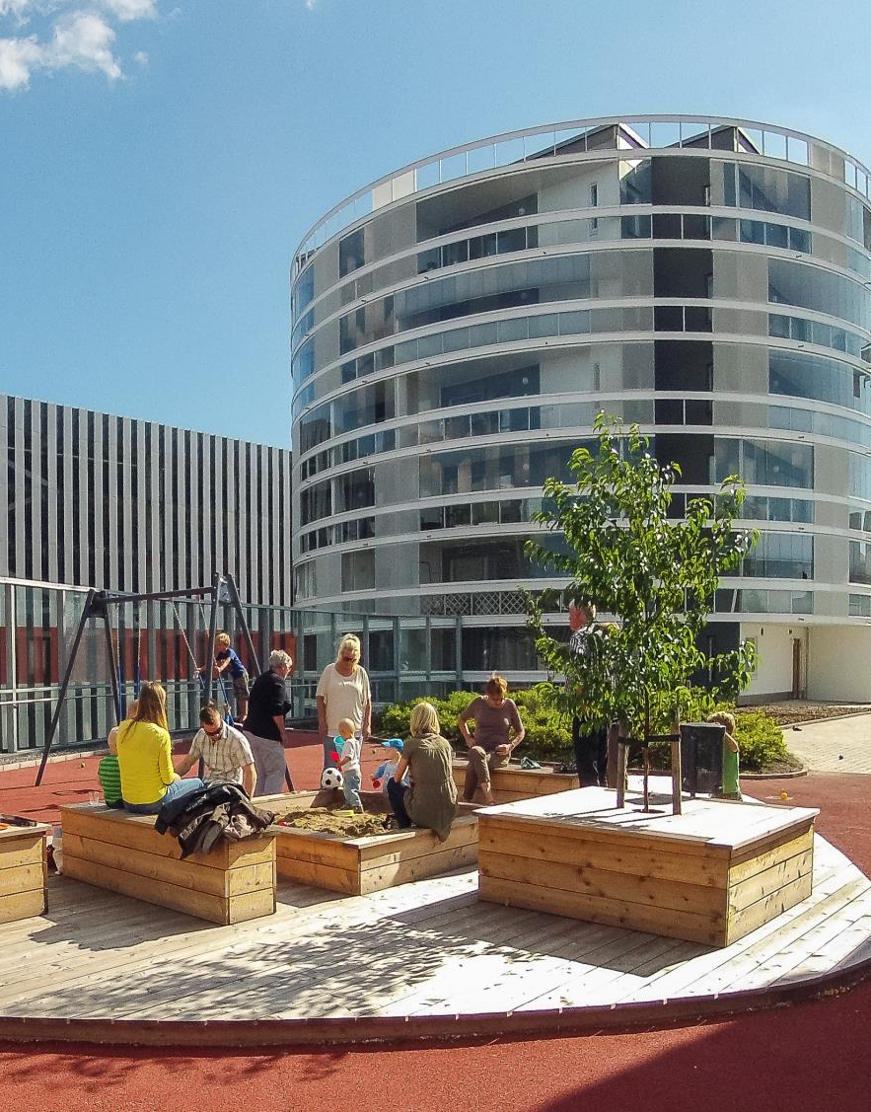
Harrastus-mahdollisuuksien kokoaminen
Kaupunki kokoaa suojeluun saapuneille vantaalaisten seurojen avoimia harrastusmahdollisuuksia.
Ilmoitettavan toiminnan toivotaan olevan osallistujille veloituksetonta.
Seura voi ilmoittaa saatavilla olevasta toiminnasta tai harrastusryhmistä/joukkueista suoraan liikuntapalvelukoordinaattori Ossi Koskelalle (ossi.koskela@vantaa.fi)
Tiedot kootaan kaupungin verkkosivuille. Tietoja päivitetään jatkuvasti ja muutoksista tulee ilmoittaa mahdollisimman nopeasti.
Kaupunki välittää tietoa sisäisesti kohderyhmän kanssa suorassa kontaktissa olevalle henkilöstölle.

Slide 3
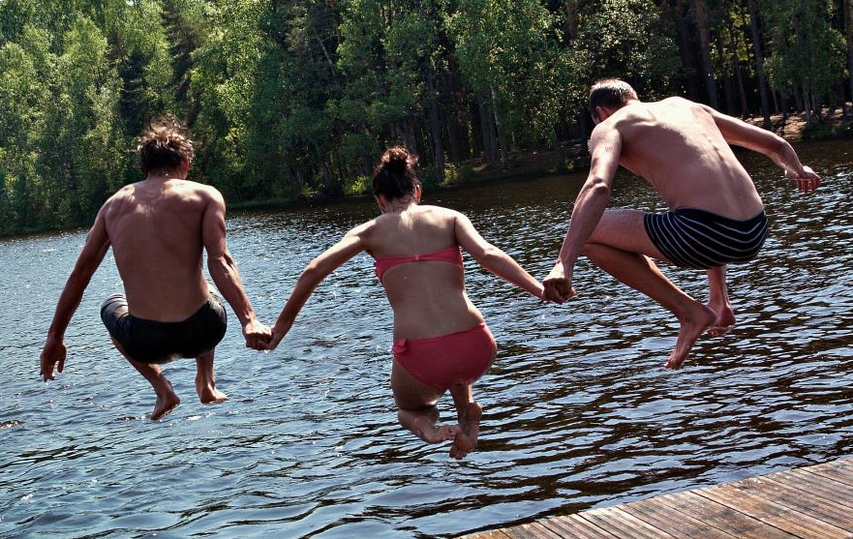
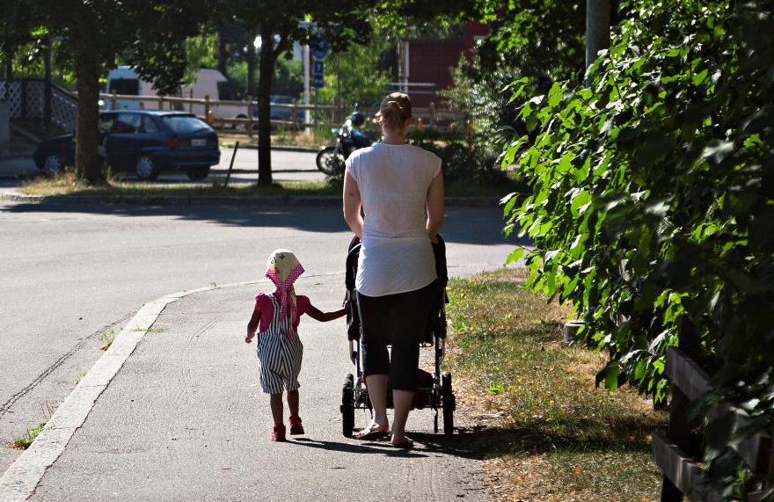
Harrasteliikunnan ohjaajatuki
Harrastustoimintaa järjestävät voivat hakea hali-tukea toiminnasta koituviin ohjaajakuluihin.
Suojelussa oleville suunnatun toiminnan ohjaajakuluihin maksetaan korotettua tukea 38€/h ja liikuntatilojen käyttö on veloituksetonta.
Tuetun toiminnan tulee täyttää kaikki hali-tuen myöntämisperusteet sekä olla osallistujille veloituksetonta.
Tukea haetaan kaupungin verkkosivujen kautta tai ottamalla puhelimitse yhteyttä liikuntapalvelukoordinaattori Mari Soralahteen (050 304 5813).
Poikkeuksellisesti hakemusta ei tarvitse jättää 21 vrk ennen toiminnan alkamista.

Slide 4
Muita liikuntapalveluita suojelussa oleville
Uimahallit ja kuntosalit
Vantaan kaupungin uimahallit sekä uimahalleissa sijaitsevat kuntosalit ovat maksutta käytettävissä tilapäisen suojelun statuksella oleskeleville henkilöille. Uimahalleista saa pyyhkeen ja uima-asun lainaan maksutta.
Venäjänkielinen ryhmäliikunta
Vantaan kaupunki järjestää venäjänkielisiä jumppia tilapäisen suojelun saaneille henkilöille. Jumppia tarjotaan kolmelle osallistujaryhmälle: työikäisille, senioreille ja perheille. Jumpat ovat maksuttomia. Jumpat järjestetään Myyrmäen ja Tikkurilan uimahallilla.
Ohjattu liikunta (suomenkieliset ryhmät, 4.4.–25.4.2022)
Kaupunki on avannut useisiin jumpparyhmiinsä maksuttomia osallistumismahdollisuuksia tilapäisen suojelun saaneille henkilöille. Jumpparyhmiä järjestetään uimahallien yhteydessä sekä muissa liikuntapaikoissa.
Päivittyvä tarjonta koottuna kaupungin verkkosivuille

Slide 5
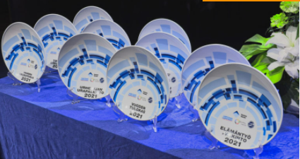
Vantaan liikuntagaala 2022
Liikuntagaala on katseltavissa Vantaa Kanavalla vielä viikon ajan.
Katso tästä
Vantaan liikuntagaalassa palkitaan vuonna 2021 ansioituneita urheilijoita ja liikuntatoimijoita. Kuka on Vantaan vuoden urheilija 2021? Entä mikä oli vuoden kovin urheiluteko?
vantaakanava.fi/

Slide 6
Kiitos

